Slide 1
МОУ СШ № 83 учитель английского языка Савченко М.А.
Образовательная технология «Портфолио» и её применение в обучении английскому языку

Slide 2
Педагогическая идея портфолио предполагает:
смещение акцента с недостатков знаний и умений учащихся, на конкретные достижения по данной теме, разделу, предмету;
интеграцию количественной и качественной оценок;
доминирование самооценки по отношению к внешней оценке

Slide 3
Технология «Портфолио» помогает решить следующие педагогические задачи:
поддерживать высокую учебную мотивацию школьников;
формировать умение учиться – ставить цели, планировать и организовывать собственную учебную деятельность;
поощрять их активность и самостоятельность, расширять возможности обучения и самообучения;
развивать навыки рефлексивной и оценочной деятельности учащихся, формировать адекватную самооценку;
содействовать персонализации образования; определять количественные и качественные индивидуальные достижения;
создавать предпосылки и возможности для успешной социализации выпускников.

Slide 4
Портфолио для учащихся 2х,3х,4х классов по английскому языку
Портфолио по формированию контрольно-оценочной самостоятельности младших школьников при обучении английскому языку направлено на накопление личного опыта учебно-познавательной деятельности, овладение основными компонентами практической работы: умением принимать образовательную задачу, навыками определения учебных операций и их последовательности, контроля и самоконтроля, оценки и самооценки.

Slide 5
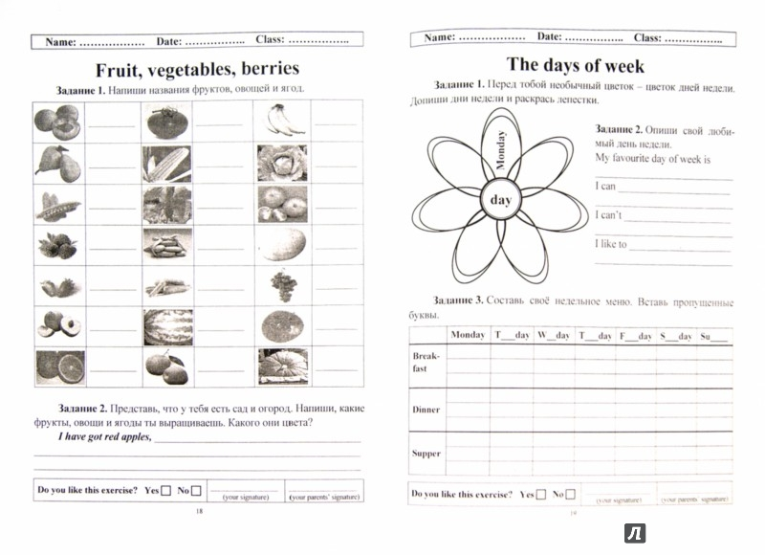
Портфолио для учащихся 2х,3х,4х классов по английскому языку
Задания составлены в соответствии с ФГОС начального общего образования и применимы к действующим образовательным программам и УМК. Предлагаемый комплект портфолио помогает организовать процесс отбора и анализа таких образцов и продуктов образовательной деятельности учащегося, как тематические тестовые работы, карты знаний и самонаблюдения, оценочные листы, диагностика, комментарии и рекомендации учителя для целенаправленного ориентирования учащегося на улучшение своих результатов в освоении предмета.

Slide 6
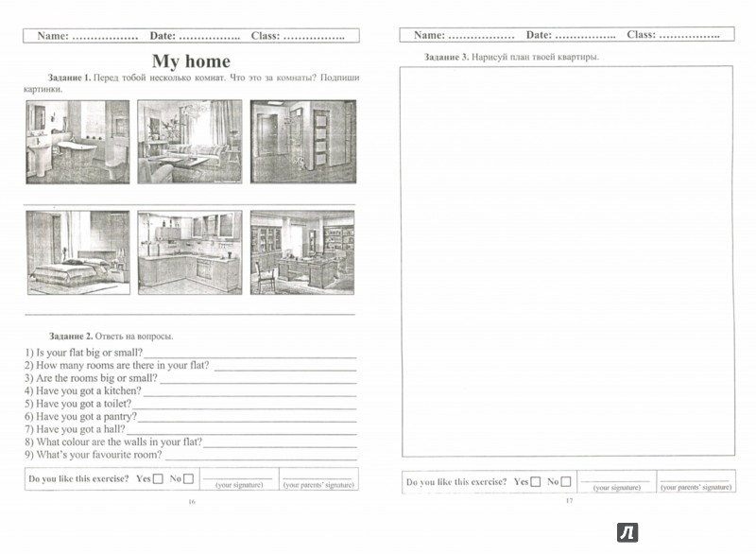

Slide 7
Портфолио для учащихся 5х-9х классов по английскому языку
Структура языкового (портфеля) портфолио выпускника 9-го класса следующая:
Обложка
Анкета выпускника (All About Me)
Языковой паспорт (My Language Passport)
Языковой портрет выпускника (My Language Biography)
Творческие и проектные работы
Наградные документы за участие в олимпиадах, конкурсах по английскому языку
Дополнительные материалы
Данный формат в целом соответствует
Европейскому языковому портфолио.

Slide 8
Языковой портфель под названием «Европейский языковой портфель» (European Language Portfolio) был разработан в рамках проекта Совета Европы на основе документа «Общеевропейские компетенции владения иностранным языком: изучение, преподавание, оценки». Языковой портфель представляет собой пакет рабочих материалов, в котором его обладатель фиксирует свои достижения и опыт в овладении изучаемым иностранным языком, включает отдельные виды работ, свидетельствующих о его успехах в изучаемом языке.
Языковой портфель дает представление о результатах учебной деятельности учащегося по овладению иностранным языком, позволяет оценивать достижения учащихся в той или иной области изучаемого языка, а также опыт учебной деятельности
в данной области.

Slide 9
Языковой портфель проходил апробацию в 1997-2000 годах в 15 странах Европы, включая Россию, на различных ступенях образования: в средней и в высшей школе, на языковых курсах и, по отзывам участников проекта, оказал большое влияние на изучение иностранных языков. Широкое внедрение языкового портфеля в систему языкового образования началось с 2001 года, который был назван Европейским годом языков, и получило положительные отклики в методической литературе.
На основе Европейского языкового портфеля были разработаны национальные варианты языкового портфеля, учитывающие национально-культурные и учебные традиции в изучении языков. Внедрением языкового портфеля в отечественную практику обучения иностранным языкам занимается Московский государственный
лингвистический университет при участии
экспертов Совета Европы.

Slide 10
Языковое портфолио – это удачная инновационная технология, позволяющая качественно обеспечить информацией учителя, учащихся и родителей о динамике уровня владения иностранным языком и материалами об опыте коммуникативной и учебной деятельности учащегося в области иностранного языка.

